Slide 1
JEM456 FOTOJEOLOJİ VE UZAKTAN ALGILAMA
8. SHAPEFILE OLUŞTURMA
DOÇ. DR. SİNAN AKISKA

Slide 2
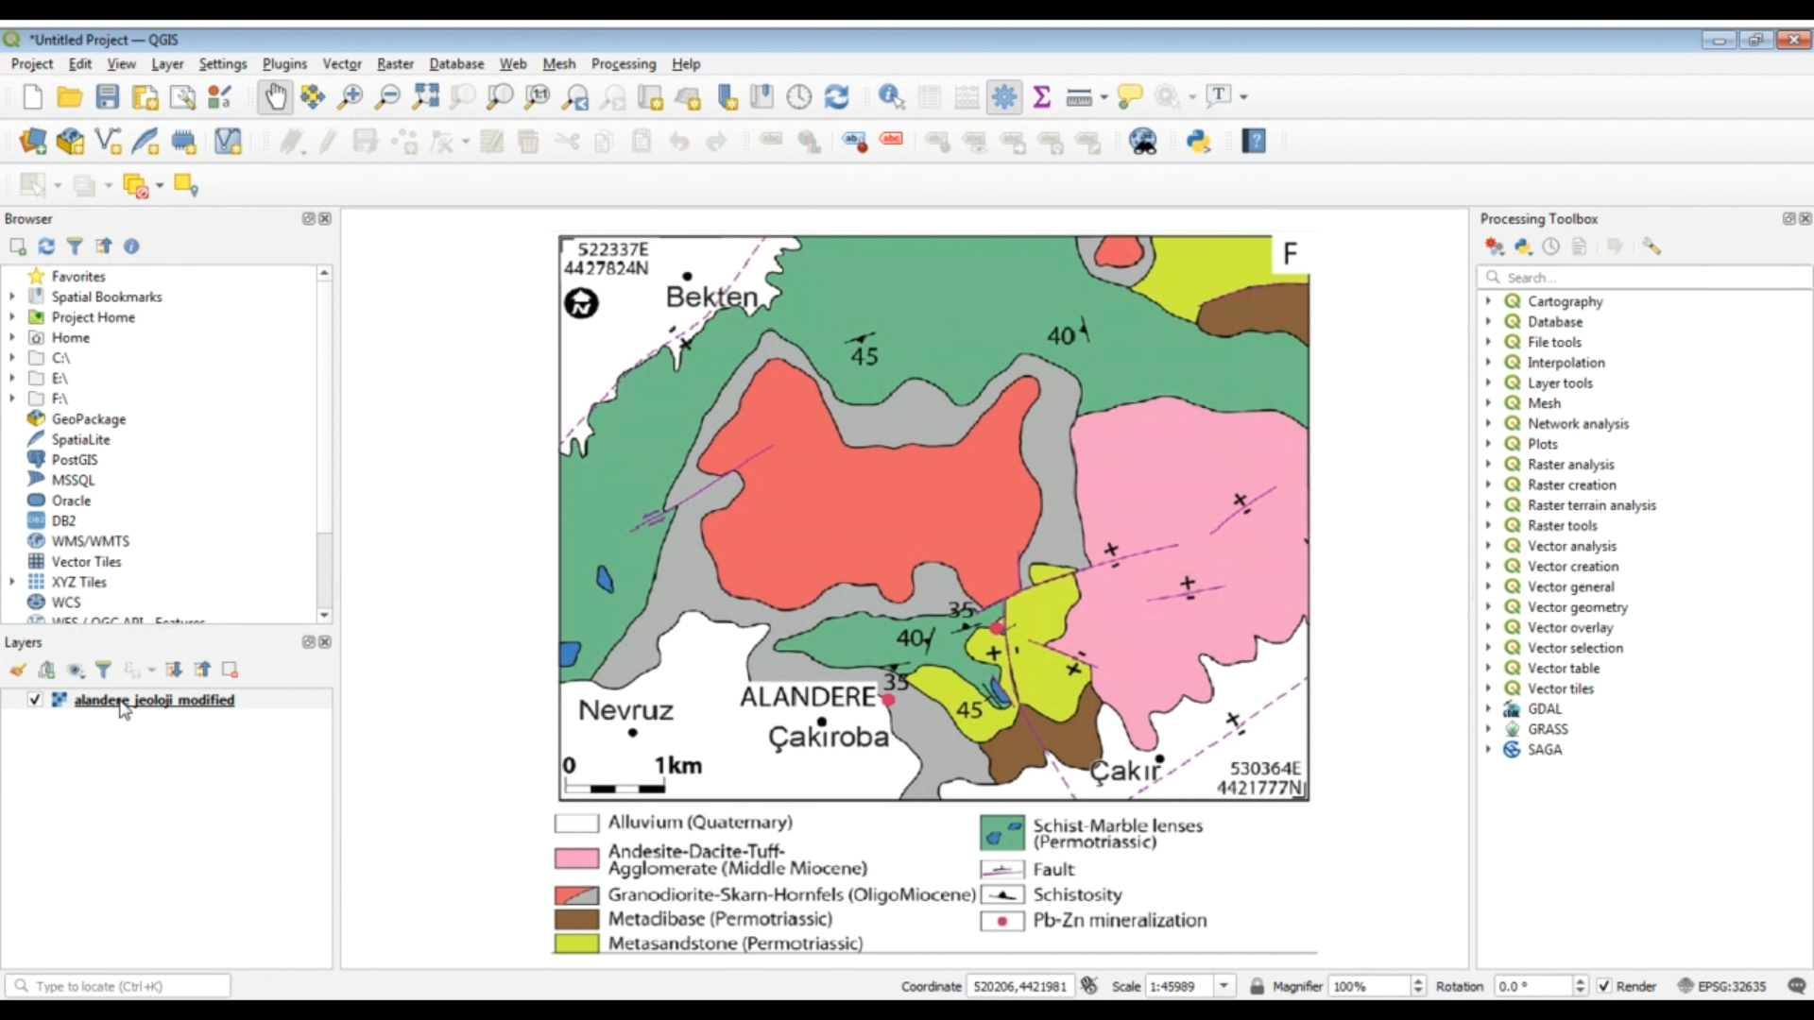
Jeoreferanslandırılmış Raster Dosya

Slide 3
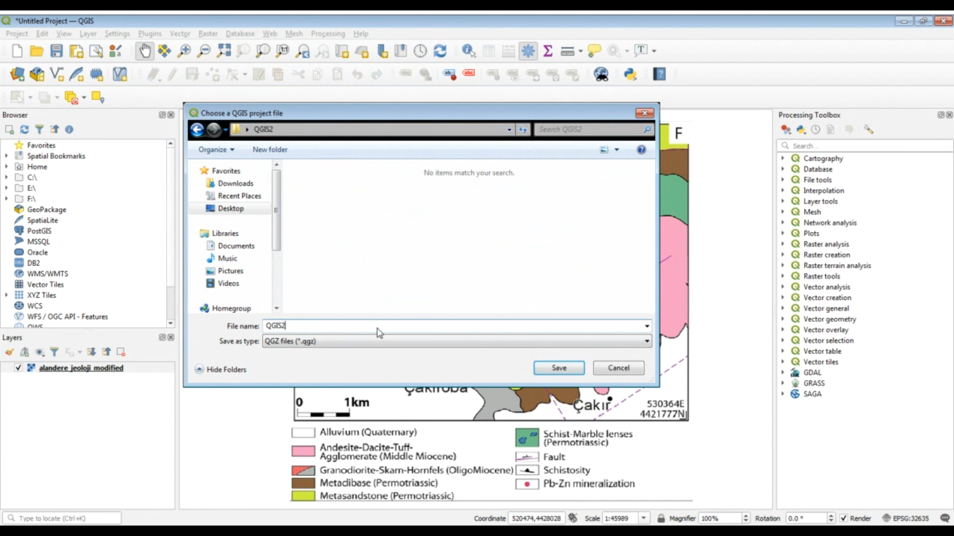

Slide 4
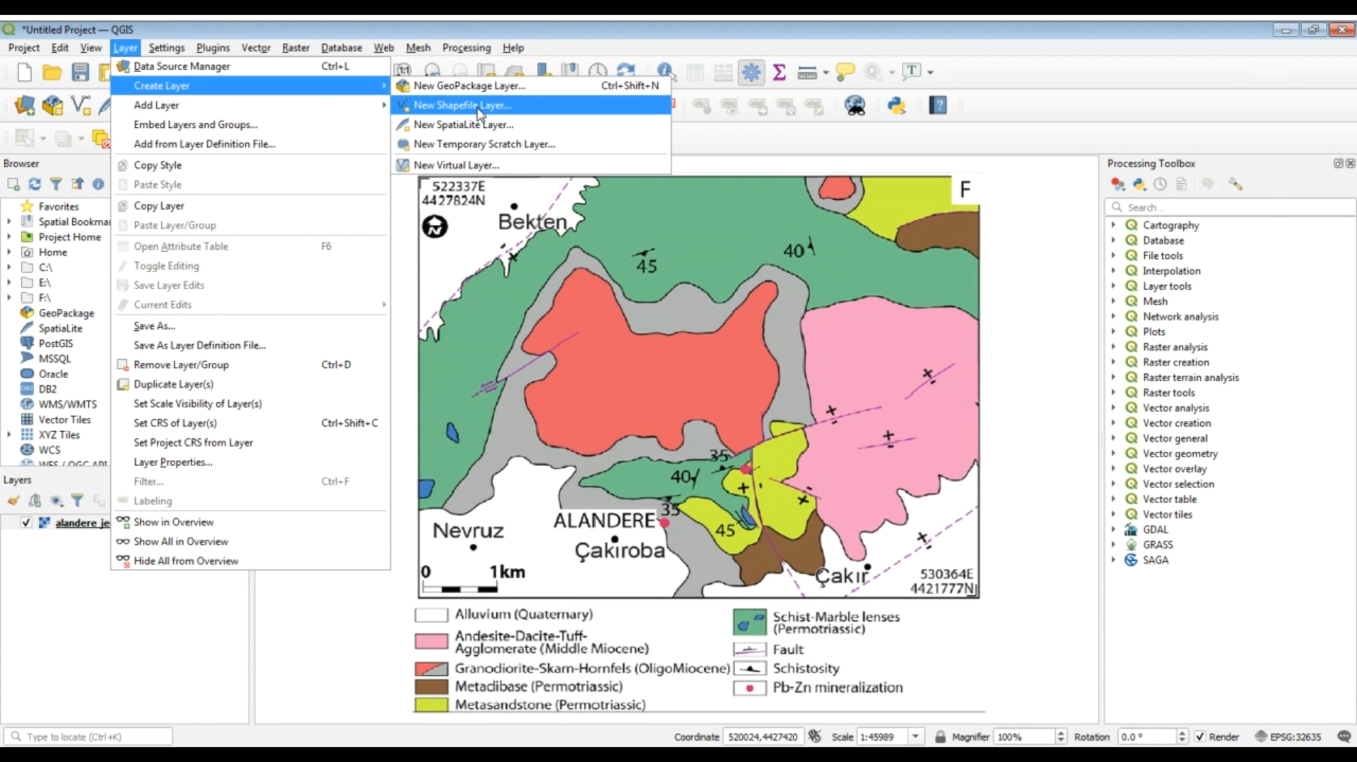
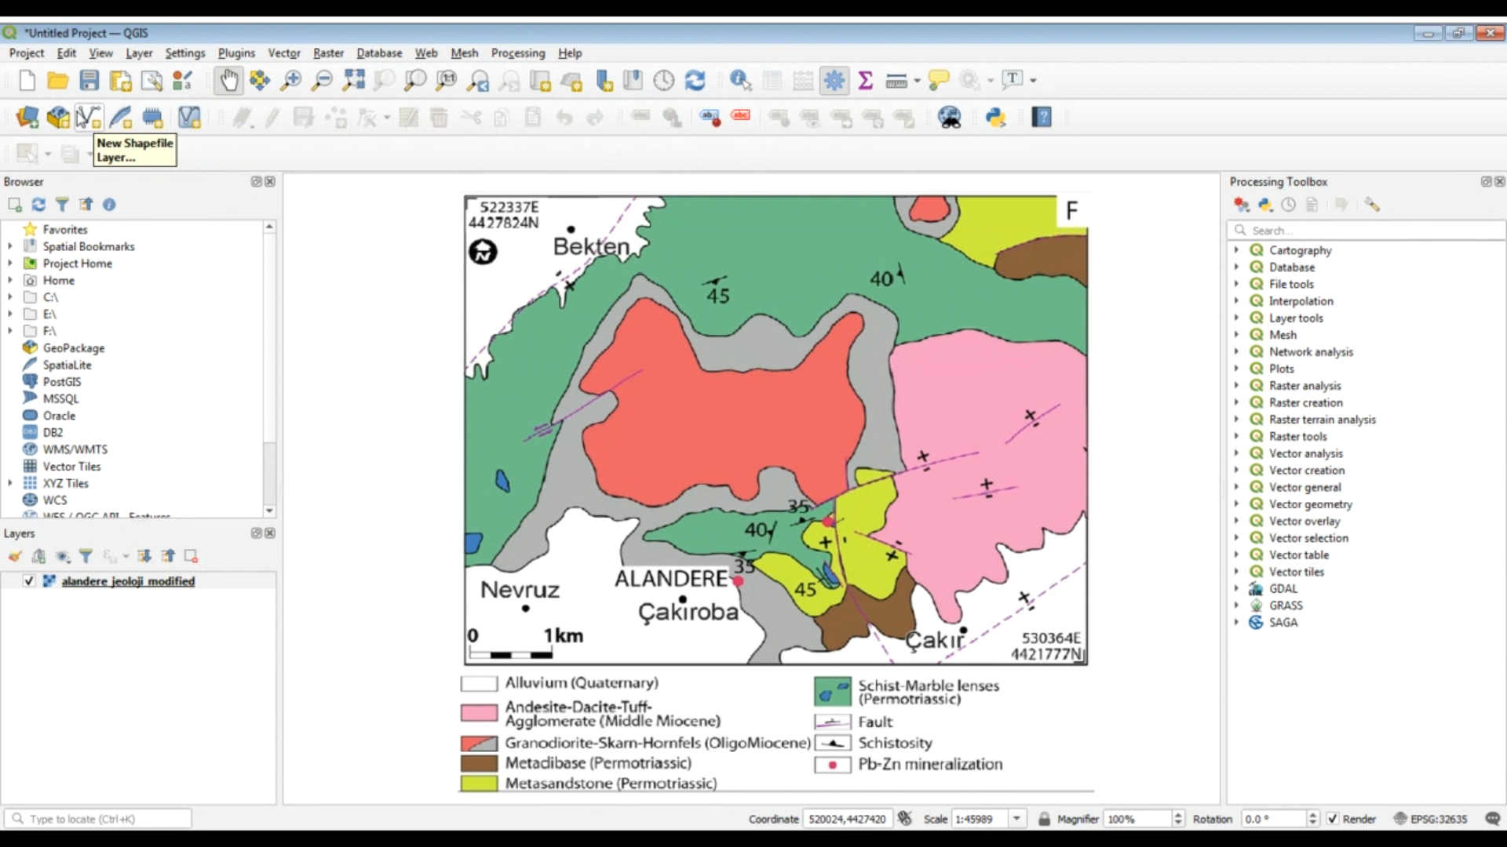
Yeni ShapeFile Katmanı Oluşturma

Slide 5
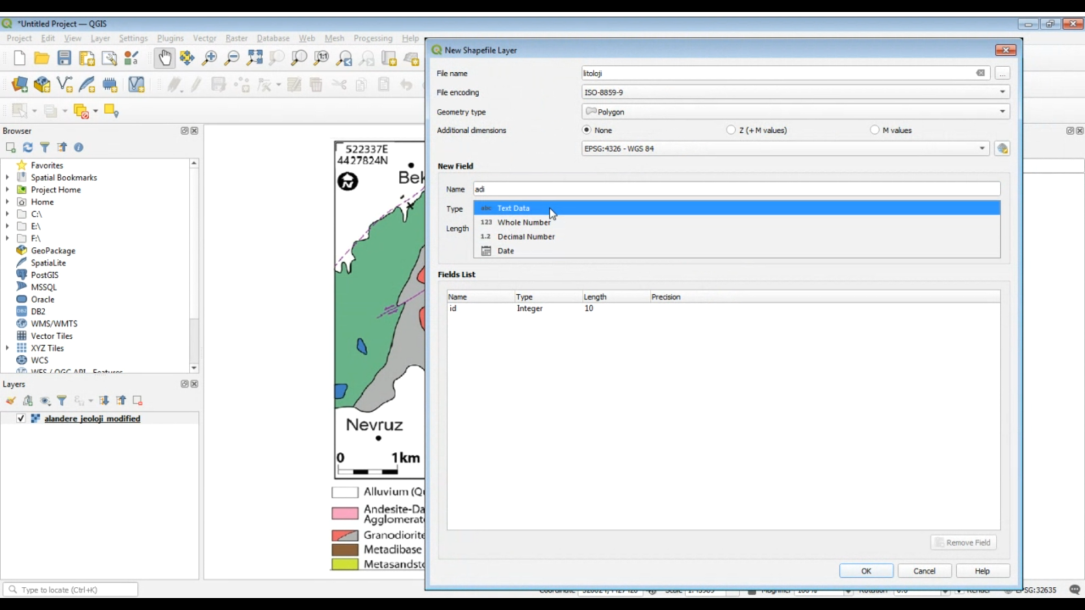
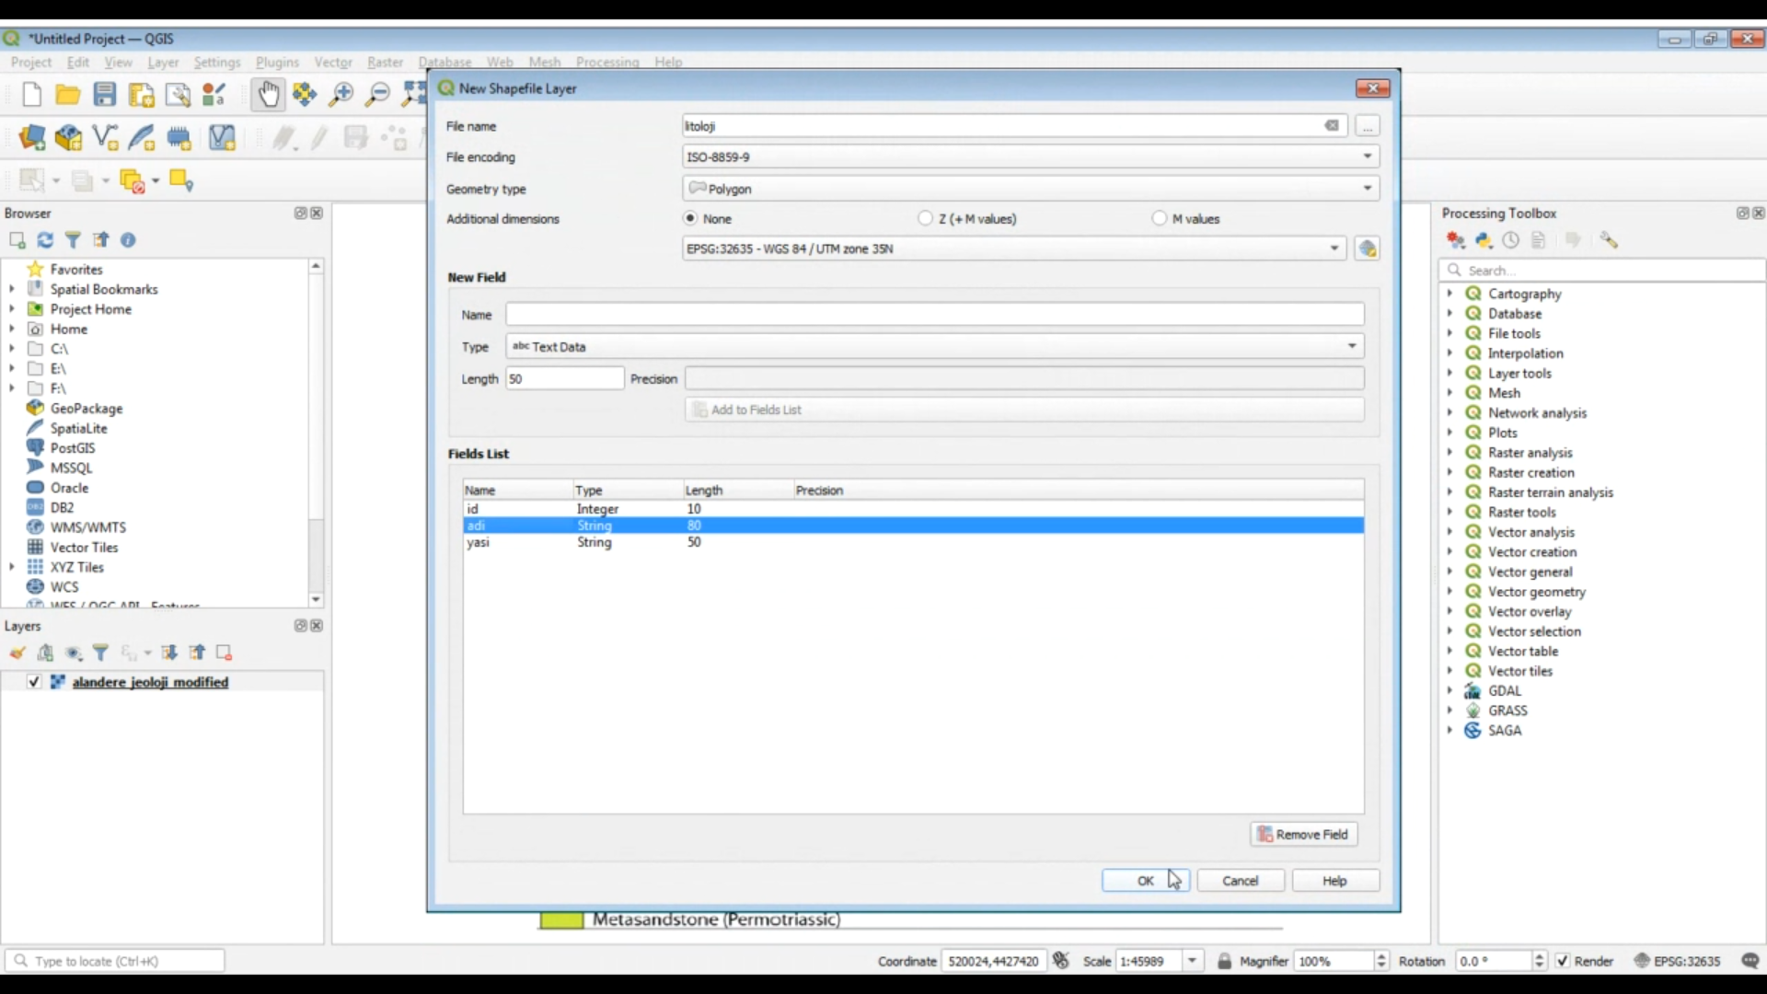
ShapeFile Özellikleri

Slide 6
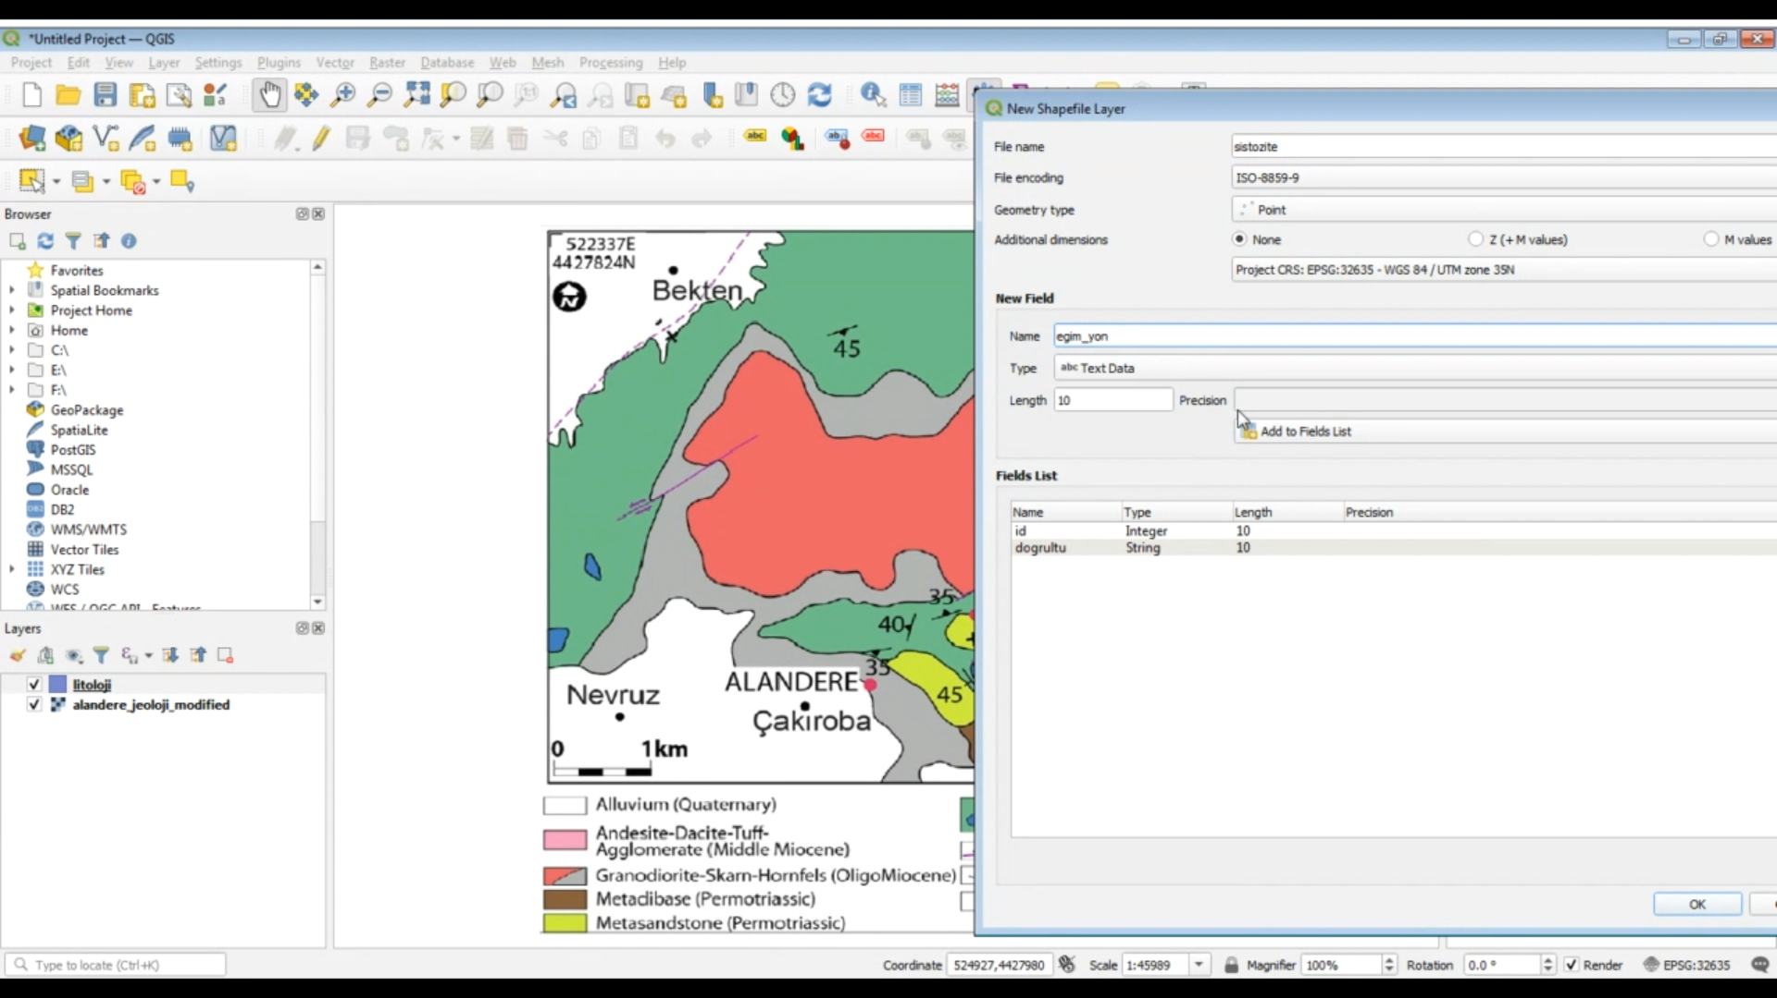
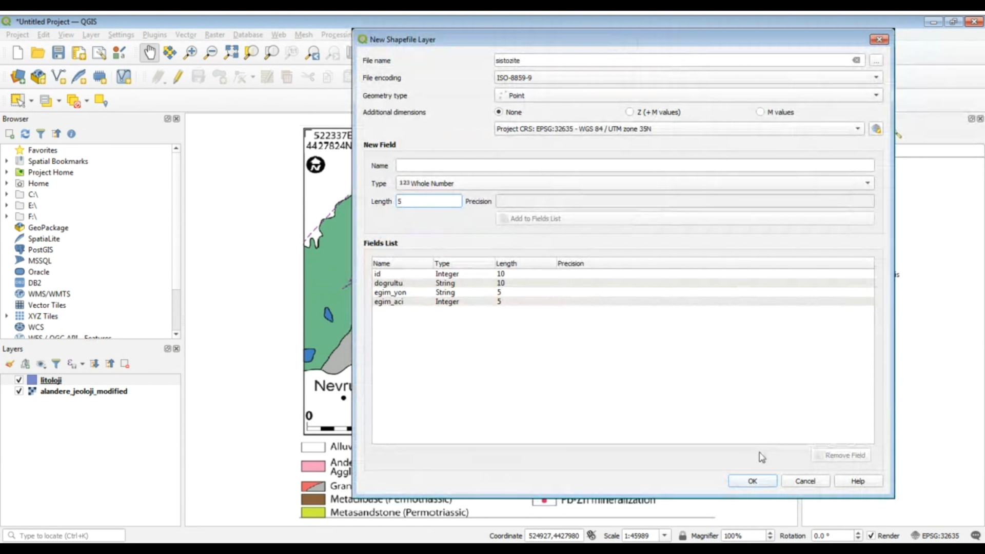
ShapeFile Özellikleri

Slide 7
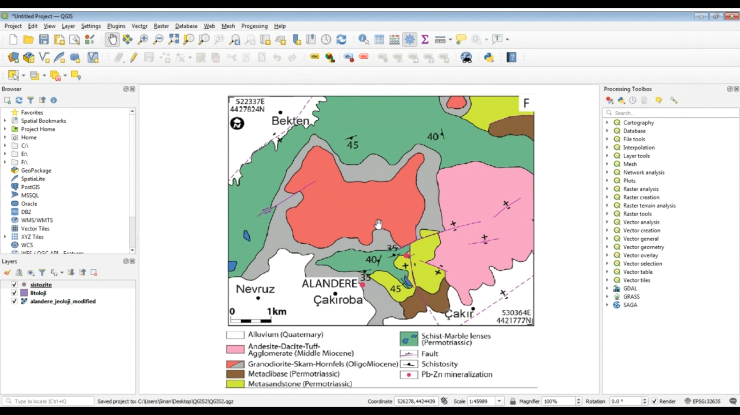
ShapeFile Özellikleri

Slide 8
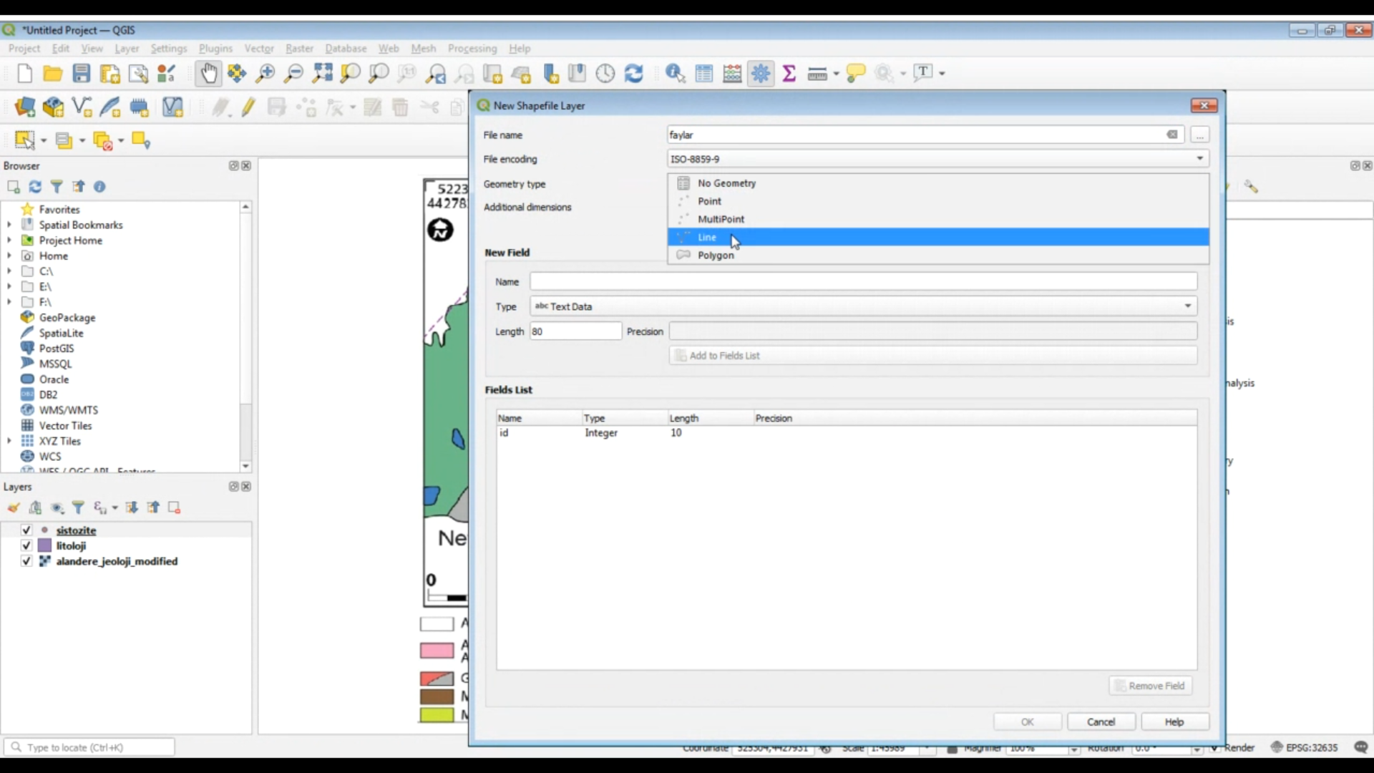
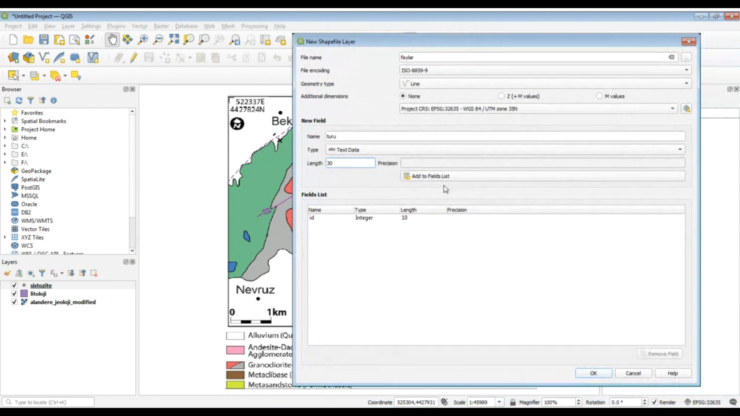
ShapeFile Özellikleri

